Slide 1
PLANUL DE AFACERE
Elaborat: Smoleac Mihai

Slide 2
Cuprins
1. Despre companie
1.1 Numele companiei
1.2 Descrierea scurtă a companiei
1.3 Descrierea serviciului și produsului
2. Analiza SWOT
3. Atragerea consumatorilor
5. Structură organizatorică
6. Concluzie

Slide 3
Despre companie
1
Descrierea pe scurt al planului de afacere

Slide 4
„Dacă vrei să ai lucruri bune în viață, trebuie să le faci singur”
Smoleac Mihai

Slide 5
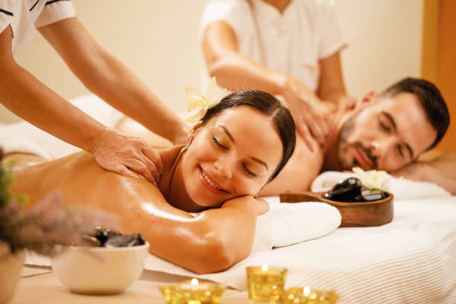
MiSage
Numele companiei este o uniune al numelui meu și al cuvântului masaj pe engleză
Mihai + massage = MiSage

Slide 6
Descrierea scurtă a companiei
Compania mea se va ocupa de oferirea serviciilor de masaj, pentru persoanele care suferă de dureri sau doar doresc să se simtă mai confortabil.

Slide 7
Descrierea serviciului
Masaj
Bun
Relaxant
Intensiv

Slide 8
GANTT CHART
Legendă:
1 - Achiziționarea unui spațiu în care poate fi amplasată întreprinderea propriu zisă
2 - Aducerea în ordine a încăperii achiziționate
3 - Amplasarea mobilerului necesar pentru prestarea serviciilor
4 - Găsirea muncitorilor
5 - Monitorizarea activiății companiei
 | Săptămâna 1 |  |  |  |  |  |  | Săpyămâna 2
 | 1 | 2 | 3 | 4 | 5 | 6 | 7 | 8 | 9 | 10 | 11 | 12 | 13 | 14
Task 1
Task 2 |  |  |  |  |  | ◆
Task 3
Task 4 |  |  |  |  |  |  |  |  |  |  | ◆
Task 5 |  |  |  |  |  |  |  |  | ◆

Slide 9
Analiza SWOT
Puncte puternice
Personal calificat;
Preț accesibil;
Amplasarea companiei în centru;
Puncte slabe
Sediul nu se află în aproprierea furnizorilor;
Lipsă de experiență;
S
W
Mărirea volumului de vânzări;
Atragerea furnizorilor;
Oportunități
Concurența puternică;
Lipsa clienților;
Riscuri
O
T

Slide 10
Atragerea consumatorilor
Consumatorul propune la alți consumatori să încerce
03
Prima vizită a consumatorului
01
02
Totul îi place, datorită calității

Slide 11
Structura organizatorică
Smoleac Mihai
Marketing Director
Masajor

Slide 12
Concluzie
Am învățat multe din crearea acestui plan de afaceri care îmi va prinde bine în viața mea de afaceri

Slide 13

Mulțumesc!
Întrebări?
Contactațimă:
@me_hi21
mihaismoleac2002@gmail.com

